Slide 1
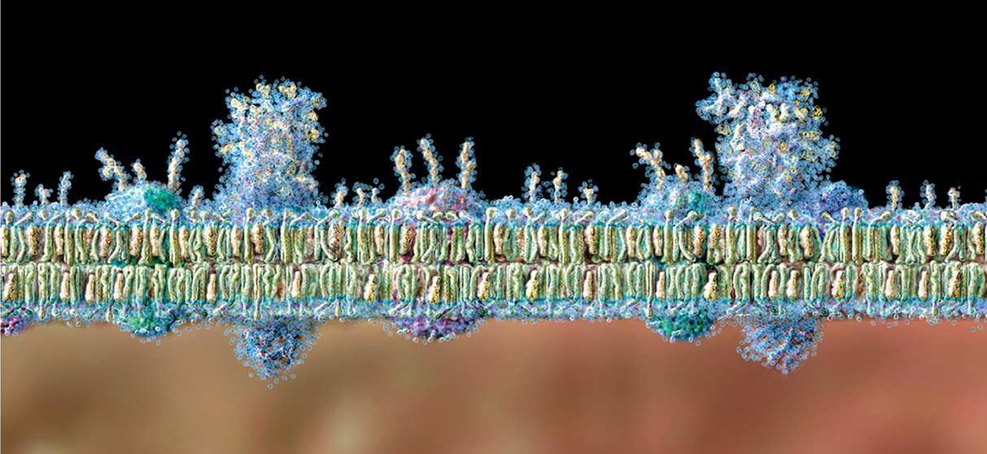
MEMBRANAS Y TRANSPORTE CELULAR

Slide 2
Objetivos
Describir los componentes de las membranas biológicas.
Identificar factores que afectan la integridad de las membranas.
Explicar ocurren la difusión y la osmosis.
Mencionar factores que afectan la velocidad de difusión.
Conocer qué son soluciones hipotónicas, hipertónicas e isotónicas.
* En su clase se discutirán con detalle todos los distintos mecanismos de movimiento de iones y moléculas a través de la membrana.

Slide 3
Membranas celulares
Son barreras selectivas que separan las células y forman compartimientos celulares.
Sus funciones incluyen:
Regular el transporte de las moléculas que entran o salen de la célula o los organelos.
Generar señales importantes para el metabolismo.
Adherir células para formar tejidos.

Slide 4
Modelo de mosaico fluido
La membrana celular está formada por una bicapa de fosfolípidos, proteínas y carbohidratos.
Los fosfolípidos están formados de una “cabeza” polar hidrofílica y dos cadenas hidrofóbicas de ácidos grasos.
Las proteínas asociadas a las membranas pueden estar integradas en la bicapa o asociadas en la parte expuesta de la membrana.

Slide 5
Proteínas
Permiten el paso de moléculas hidrofílicas a través de la membrana.
Determinan funciones específicas de la membrana.
Incluyen bombas, canales, receptores, moléculas de adhesión, transductores de energía y enzimas.
Las proteínas periféricas están asociadas con las superficies, mientras que las integrales están incrustadas en la membrana y pueden atravesar completamente la bicapa.

Slide 6
Carbohidratos en la membrana
Los carbohidratos sirven para el reconocimiento de otras células y moléculas. Asociados a lípidos o proteínas.
Glucolípidos—carbohidrato + lípido
Glucoproteínas—carbohidrato + proteína

Slide 7
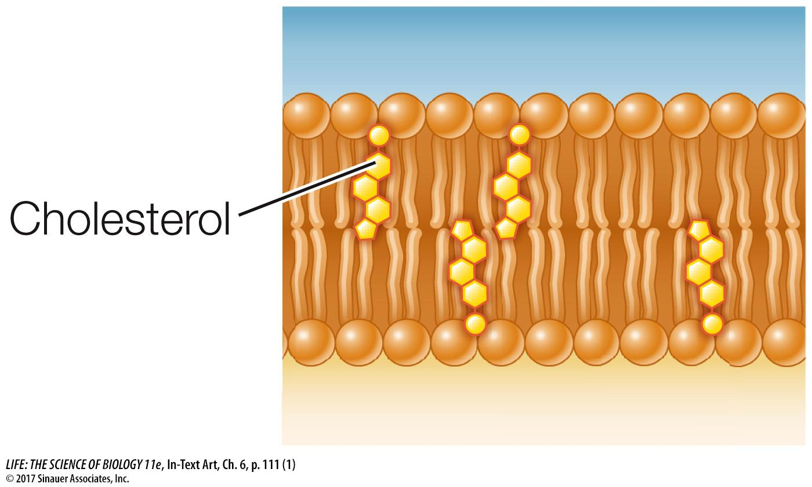
Colesterol
Es un esteroide (lípido) que determina la fluidez de la membrana.
Notes:
In-Text Art, Ch. 6, p. 111 (1)

Slide 8
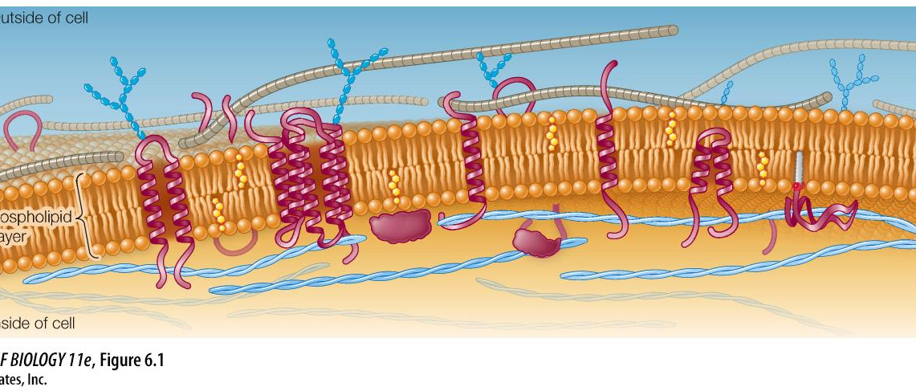
Modelo de mosaico fluido https://www.youtube.com/watch?v=LXaPt9i9hqk
Notes:
Figure 6.1 The Fluid Mosaic Model
The general molecular structure of a biological membrane is a continuous phospholipid bilayer that has proteins embedded in it or associated with it.

Slide 9
La membrana es selectivamente permeable
Las membranas celulares son selectivamente permeables: permiten el paso de algunas substancias y otras no.
El transporte pasivo no requiere de energía.
El transporte activo requiere energía.

Slide 10
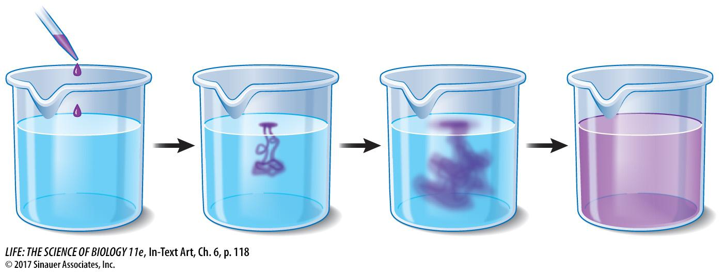
Movimiento pasivo
Difusión: El movimiento pasivo de moléculas de un área de mayor concentración a un área de menor concentración.

Slide 11
Difusión a distintas temperaturas de gota de tinte:
De izquierda a derecho: vaso con agua fría, vaso con agua a temperatura ambiente, vaso con agua caliente.

Slide 12
Factores que afectan la velocidad de difusión
Tamaño y masa de las moléculas
Temperatura
Densidad de la solución
Gradiente de concentración

Slide 13
Movimiento pasivo de moléculas a través de una membrana
Las moléculas se moverán a través de la membrana semipermeable hasta que la concentración sea igual en ambos lados.
Las moléculas seguirán moviéndose pero no habrá un cambio neto en las concentraciones.

Slide 14
Osmosis
Osmosis: la difusión de agua.
Depende de la concentración relativa de las moléculas de agua.
Isotónico: concentraciones iguales de soluto
Hipertónico: concentración de soluto más alta
Hipotónico: concentración de soluto más baja

Slide 15
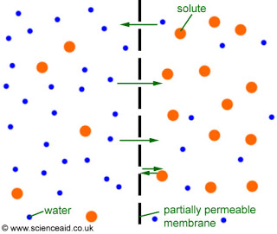
Osmosis
Si dos soluciones están separadas por una membrana que deja pasar el agua pero no los solutos:
El agua pasará del área de mayor concentración de agua (solución hipotónica) al área de menor concentración de agua (solución hipertónica).
This Photo by Unknown Author is licensed under CC BY-NC-ND

Slide 16
En la figura la bolsa representa una membrana selectivamente permeable. El líquido en el envase es una solución de cloruro de sodio (sal).
La concentración de sal en la solución del envase es más baja (solución hipotónica) que la concentración de sal dentro de la bolsa.
La concentración de sal en las soluciones dentro de la bolsa y fuera en el envase son iguales (solución isotónica).
La concentración de sal en la solución del envase es más alta (solución hipertónica) que la concentración de sal dentro de la bolsa.

Slide 17
Osmosis en células animales y vegetales
Las células animales pueden explotar cuando se colocan en una solución hipotónica (lisis) o se encogerán en una solución hipertónica (crenación).
La pared celular en las plantas no permite que la célula explote en una solución hipotónica. La pared creará presión y no permitirá que más agua entre (presión de turgencia).
Al tener células vegetales en una solución hipertónica, la membrana se separará de la pared y se encoge (plasmólisis).

Slide 18
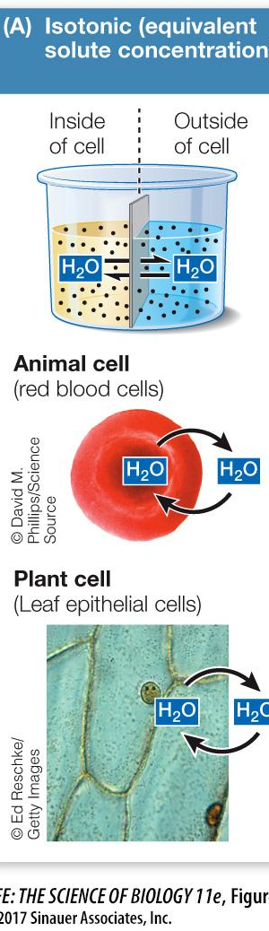
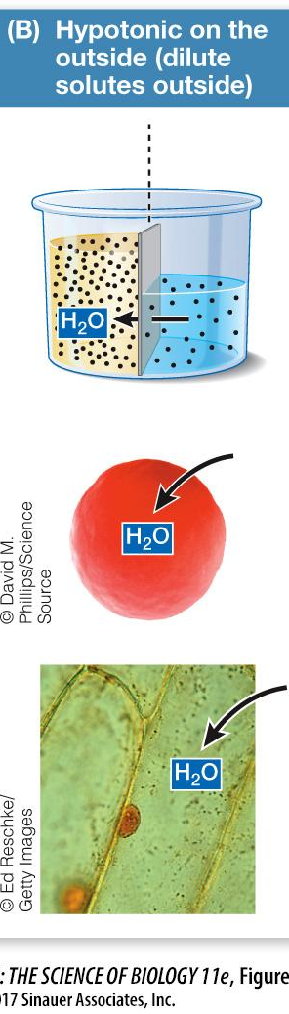
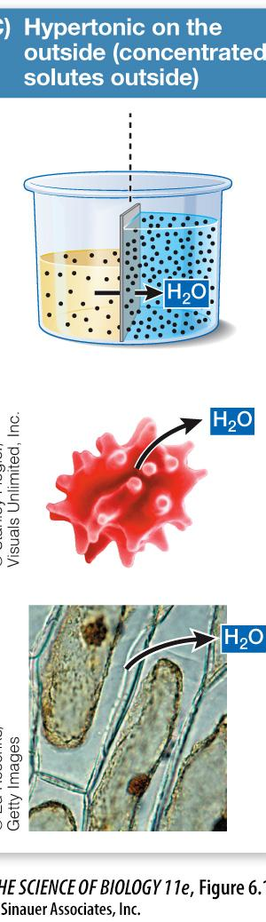
Osmosis en células animales y vegetales
Notes:
Figure 6.10 Osmosis Can Modify the Shapes of Cells
In a solution that is isotonic with the cytoplasm (A), a plant or animal cell maintains a consistent, characteristic shape because there is no net movement of water into or out of the cell. In these models, it is assumed that the solutes do not move across the membrane. In a solution that is hypotonic to the cytoplasm (B), water enters the cell. An environment that is hypertonic to the cytoplasm (C) results in water leaving the cell.

Slide 19
Osmosis en células vegetales y el efecto de la presión de turgencia de la pared celular
Vea lo que ocurre en las células de Elodea: https://www.youtube.com/watch?v=zVvHn6Sj9PQ

Slide 20
Osmosis en células animales
This Photo by Unknown Author is licensed under CC BY-SA
Vea lo que ocurre en los globulos rojos:
https://www.youtube.com/watch?v=A8cI6FkcG4c

Slide 21
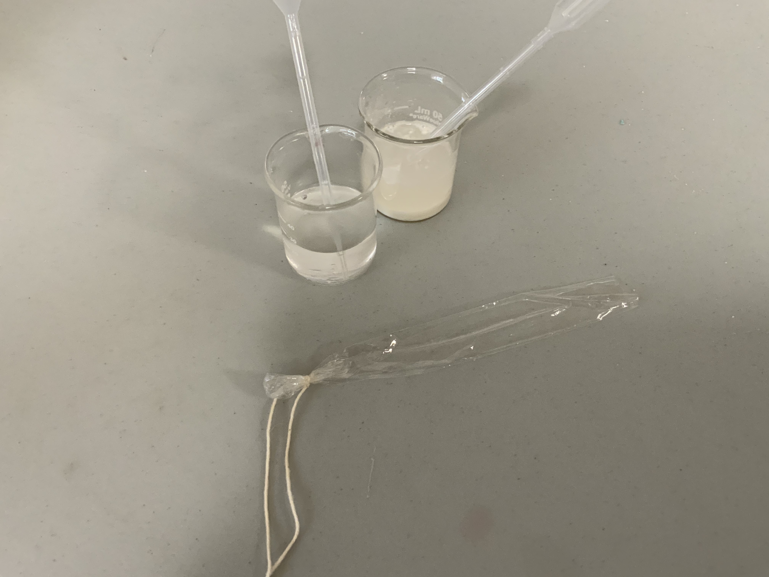
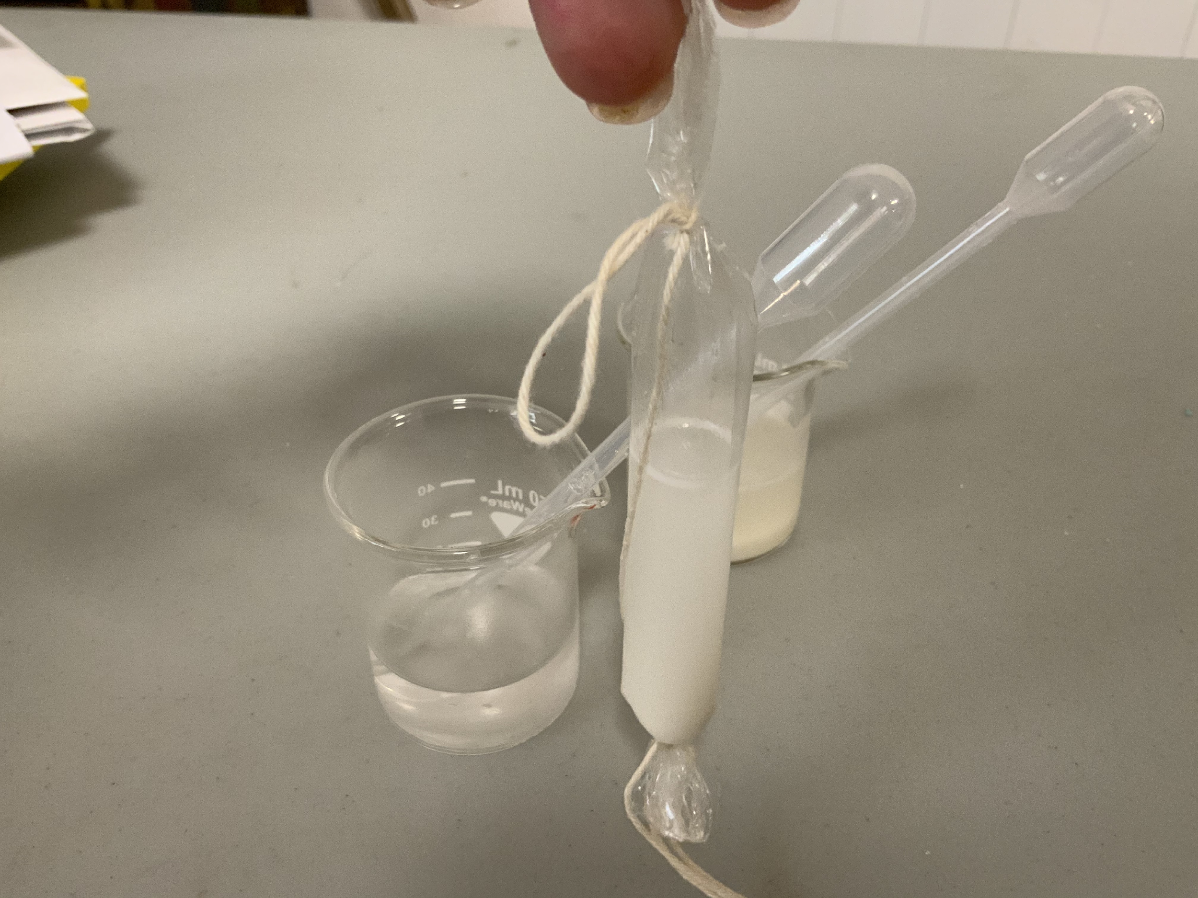
Difusión por membrana selectivamente permeable
Ver detalles del procedimiento en la separata.
¿Cuál es el objetivo del experimento?
Soluciones de almidón, glucosa y membrana semipermeable (membrana de diálisis)
Añadir a bolsa de diálisis solución de almidón y de glucosa (1:1)

Slide 22
Experimento en proceso:
Limpiar bien la parte externa de la bolsa y colocar en vaso con yodo y agua. Dejar por 1 hora.

Slide 23
Resultados
Prueba de almidón dentro de bolsa:
Prueba de almidón fuera de bolsa:
Prueba de Benedict dentro de bolsa:
Prueba de Benedict fuera de bolsa:
+
-
+
+
¿Qué indican los resultados?

Slide 24
Osmolaridad de la papa a diferentes molaridades
Para este ejercicio tiene el procedimiento de su separata.
Se colocaron cilindros de papa en soluciones de glucosa de molaridades. Se desea comparar en peso inicial y el final para ver el cambio en peso y saber si la papa gana o pierde peso. Queremos saber a qué molaridad la papa está en una solución en la cual sus células estén en condiciones óptimas (no pierde o gana peso).
Aquí otras variantes del ejercicio que podrá ver en los videos abajo.
https://www.youtube.com/watch?v=bMFQ6QS2raY
https://www.youtube.com/watch?v=jTDATlaBV-o

Slide 25
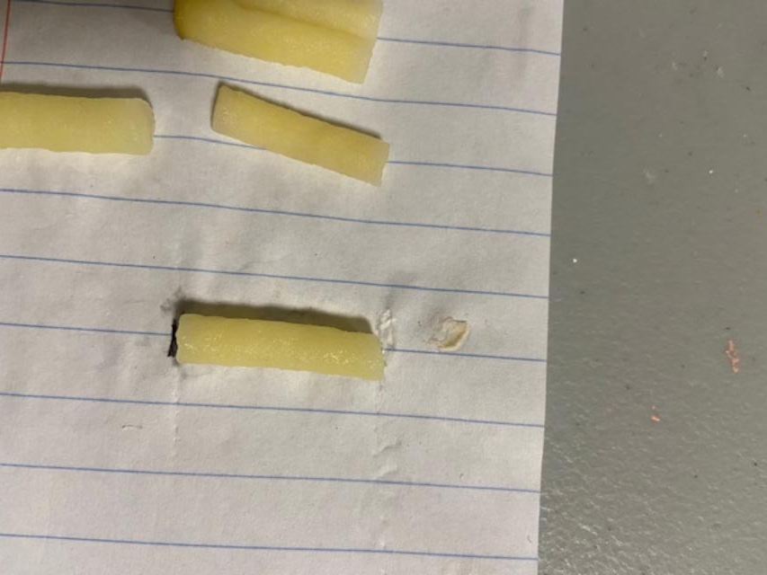
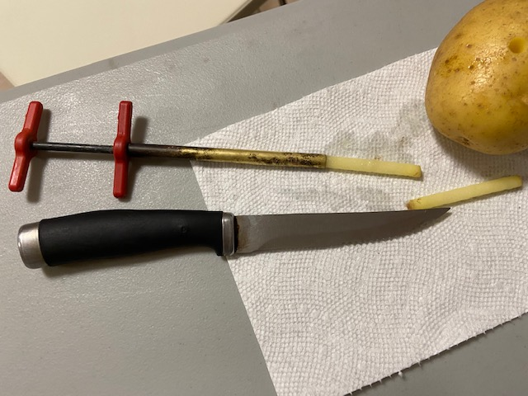
Experimento de osmolaridad de la papa en distintas soluciones con sal:
Se usan en este experimento cilindros del mismo tamaño, los cuales previo a colocarlos en las soluciones salinas se midieron con una regla (No más largos de 1-1.5 pulgadas). Se colocaron cada uno a la misma vez en distintas soluciones. En vaso 1: solución con 3 cucharaditas (cdta) de sal, vaso 2: con 2 cdta sal, vaso 3: 1 cdta sal, Vaso 4: ½ cdta sal, vaso 5: ¼ cdta sal, vaso 6: 1/8 cdta sal. Dejar por 1-2 horas. Sacar y volver a medir.

Slide 26
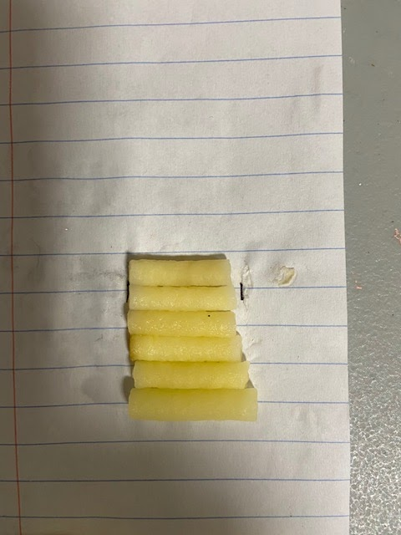
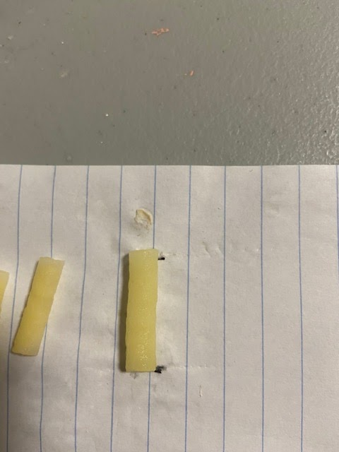
¿Qué indican los resultados?
De arriba hacia abajo cilindros en vaso 1 al 6
Vaso 1
Vaso 6

Slide 27
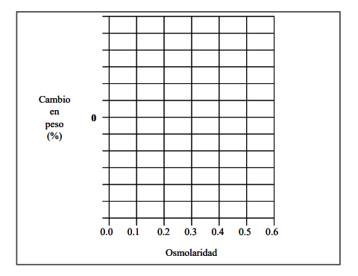
Recuerde que los detalles del experimento están en su separata. También puede ver: https://www.youtube.com/watch?v=bMFQ6QS2raY
Con estos resultados prepare la gráfica de forma correcta como si la fuese a usar para publicación. Luego de preparar la gráfica mencione cual es la molaridad en la cual la papa no tiene cambio en peso.
M Diferencia en peso (gr)
0.1M 0.0769
0.2M 0.05
0.3M -0.0769
0.4M -0.1153
0.5M -0.222
0.6M -0.2857

Slide 28
¿Cómo se debería ver la gráfica?

